Slide 1

ARTIFICIAL INTELLIGENCE Intelligent Informatics Knowledge PEMBELAJARAN: LEARNING MODEL - III “ PENYELESAIAN MASALAH BERDASARKAN PEMBELAJARAN ”
KELOMPOK KEILMUAN INFORMATIKA DAN SISTEM INTELIGEN
Dr. Aradea, S.T., M.T.
aradea.informatika@gmail.com

Slide 2

Dr. Aradea, S.T., M.T. Lecturer/ Researcher Artificial Intelligence Siliwangi Research Group
Research Field
Self-Adaptive Systems, Artificial Intelligence, Automated Software Engineering, Agent Based Modeling, Context-Aware Computing, Information Automation, Intelligent Agents, Knowledge-Based Systems, Information Science, IT Services
Education
S1: Informatics - UII (Yogyakarta)
S2: Informatics - ITB (Bandung)
S3: Electrical Engineering and Informatics - ITB (Bandung)
Links
aradea.informatika@gmail.com
https://s.id/ais-yt
http://ais.if.unsil.ac.id/
https://www.researchgate.net/profile/Aradea_Dipalokareswara

Slide 3
REFERENSI Kecerdasan Buatan
KK Informatika ITB, Inteligensi Buatan, Sekolah Teknik Elektro dan Informatika ITB, 2019
Stuart J Russell and Peter Norvig, Artifcial Intelligence: A Modern Approach, 3rd Edition, Prentice-Hall International, Inc, 2011
Danny Weyns, An Introduction to Self-Adaptive Systems - A Contemporary Software Engineering Perspective: Wave VII Learning from Experience, pp. 201-226, IEEE Press, John Wiley & Sons Ltd , 2021
Suyanto, Artificial Intelligence Rvisi Kedua, informatika Bandung, 2014
Rajendra A Akerkar, Priti S Sajja, Knowledge-Based Systems. TMRF e-Book Advanced Knowledge Based Systems: Model, Applications & Research, Vol. 1, Jones and Bartlett Publishers, 2010
Simon Kendal, Malcolm Creen, An Introduction to Knowledge Engineering. Springer Science + Business Media, Springer-Verlag London, 2007
John F. Sowa, Knowledge Representation and: Logical, Philosophical, and Computational Foundations, Course Technology, 1999
Efraim Turban, Decision Support Systems & Expert Systems, 4th Ed., Prentice Hall International, Inc, 1995
George F. Luger & William A. Stubbleeld, Artificial Intelligence Structure and Strategies for Complex Problem Solving, 2nd Edition, Cummings Publishing Company Inc., 1993
Elaine Rich, K. Knight, B. Nair, Artificial Intelligence, Tata McGraw-Hill Education Pvt. Ltd., 1983

Slide 4
IKHTISAR Penyelesaian Masalah Berdasarkan Pembelajaran
KONSEP “LEARNING”
DESKRIPSI “PATTERN RECOGNITION"
MODEL “CLASSIFICATION“
MODEL “CLUSTERING“
BAHASAN “STUDI KASUS”

Slide 5
KONSEP LEARNING Definisi Learning
“ Teknik learning dapat membuat komputer bisa mempelajari data-data baru, sehingga membuatnya semakin cerdas “
Deskripsi
Mempelajari model general dari contoh data tertentu
Data yang berlimpah (data warehouse, data mart), ilmu itu mahal dan langka
Membangun model merupakan pendekatan yang baik dan berguna untuk data
Kapan learning digunakan?
Keahlian manusia tidak ada (navigating on Mars)
Manusia tidak mampu menjelaskan keahliannya (speech recognition)
Solusi perubahan waktu (routing on a computer network)
Solusi perlu disesuaikan dengan kasus tertentu (user biometrics)
Masalah terlalu sulit untuk diprogram dengan tangan (controlling steering wheel)

Slide 6
KONSEP LEARNING Dekripsi Teknik Learning
Persoalan Learning
Bagaimana untuk data yang sangat banyak?
Bagaimana menemukan aturan?
Bagaimana jika datanya tidak lengkap?
Aturan yang general untuk data yang akan datang?
Menemukan perbedaan dari dua hal yang mirip?
Menemukan kesamaan dari dua hal yang berbeda?
Metode Learning
Decision Tree Learning
Bayesian Learning
Neural Networks
Genetic Algorithm
Instance Based Learning, etc.
Proses Learning (Application)
Association
Supervised Learning
Unsupervised Learning
Reinforcement Learning

Slide 7

PATTERN RECOGNITION Deskripsi Pengenalan Pola
“ Pattern recognition atau pengenalan pola merupakan pengelompokan data yang didasarkan pada pengetahuan yang telah dibangkitkan sebelumnya atau informasi statistik yang diekstrak dari pola dan atau representasinya “
Deskripsi
Pengenalan pola langsung (konkret), mencakup pengenalan visual dan aural spasial (karakter, gambar, sidik jari, tandatangan) dan temporal (muka gelombang, ucapan) dengan bantuan alat penginderaan (sensor)
Pengenalan pola tidak langsung (konseptual), pengenalan yang abstrak seperti konsep dan gagasan di satu pihak dapat dilakukan tanpa bantuan sensor
Bentuk pengenalan pola, terdiri dari:
Classification
Clustering

Slide 8
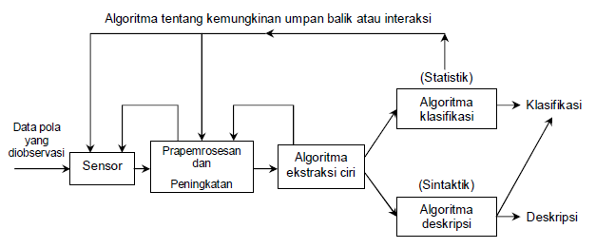

PATTERN RECOGNITION Struktur dan Tahapan Pengenalan Pola
Struktur Umum Sistem Pengenalan Pola
Pattern Recogniton:
Classification
Clustering
Tahapan Operasi Sistem Pengenalan Pola

Slide 9
CLASSIFICATION Pengenalan Pola Dengan Classification
“ Classification atau klasifikasi adalah suatu proses pengelompokan data dengan didasarkan pada ciri‐ciri tertentu ke dalam kelas‐kelas yang telah ditentukan pula “
Metode Classification
Decision Table
Decision Tree
Naïve Bayes
K-Nearest Neighbours (K-NN), etc.

Slide 10
CLASSIFICATION Classification Dengan Decision Table
Decision Table
Decision table atau tabel keputusan merupakan metode yang cukup sederhana, menggunakan bantuan tabel yang berisi hubungan antara beberapa atribut yang mempengaruhi atribut tertentu
Metode ini umumnya digunakan untuk penyelesaian masalah yang tidak melibatkan banyak alternatif
Nilai kebenaran suatu kondisi diberikan berdasarkan nilai logika dari setiap atribut Ek. Terdapat dua nilai kebenaran, yaitu Ek = benar atau Ek = salah
Bentuk Umum: D = E {E1, E2, ..., EK}
D adalah nilai kebenaran suatu kondisi
Ei adalah nilai kebenaran atribut ke‐i (i = 1,2, ... K)

Slide 11

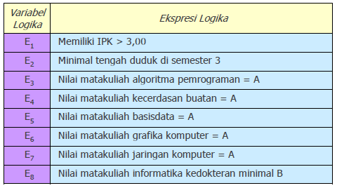
CLASSIFICATION Classification Dengan Decision Table
Kasus Decision Table
Jurusan Informatika akan melakukan rekruitmen asisten untuk beberapa laboratoriumnya
Persyaratan untuk menjadi asisten di suatu laboratorium ditentukan oleh nilai beberapa matakuliah
Setiap laboratorium dimungkinkan memiliki syarat nilai yang berbeda

Slide 12
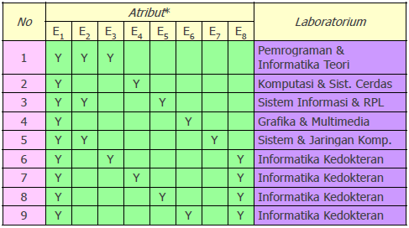
CLASSIFICATION Classification Dengan Decision Table
Kasus Decision Table
Kombinasi untuk semua Ei (i=1,2,...,8) merupakan pengetahuan untuk menentukan pemilihan asisten laboratorium, misalnya:
Laboratorium Pemrograman & Informatika Teori dapat digunakan aturan pertama, yaitu:
D = E1 • E2 • E3
Laboratorium Informatika Kedokteran dapat digunakan aturan ke‐6 ke‐7 ke‐8 ke‐9 yaitu:
D = E1 • E3 • E8 + E1 • E4 • E8 + E1 • E5 • E8 + E1 • E6 • E8
• adalah operator AND
+ adalah operator OR

Slide 13
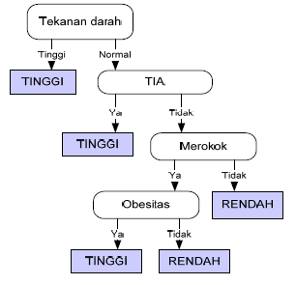
CLASSIFICATION Classification Dengan Decision Tree
Decision Tree
Decision tree atau pohon keputusan adalah salah satu metode penyelesaian masalah dengan cara merepresentasikan pengetahuan dalam bentuk pohon
Suatu pohon memiliki conditional node yang menunjukkan kebenaran suatu ekspresi atau atribut
Conditional node memberikan beberapa kemungkinan nilai, dapat berupa nilai boolean (Benar atau Salah), atau alternatif nilai yang mungkin dimiliki oleh suatu atribut, misal untuk atribut Tekanan Darah (Rendah, Normal, Tinggi)

Slide 14
CLASSIFICATION Classification Dengan Naïve Bayes
Naïve Bayes
“ Teorema Bayes “
P(C|X) = P(X|C)∙P(C) / P(X)
P(X) bernilai konstan untuk semua kelas
P(C) merupakan frekwensi relatif sample kelas C
Dicari P(C|X) bernilai maksimum, sama halnya dengan P(X|C)∙P(C) juga bernilai maksimum
Masalah dalam menghitung P(X|C) adalah tidak mungkin !

Slide 15

CLASSIFICATION Classification Dengan Naïve Bayes
Naïve Bayes
Apabila diberikan k atribut yang saling bebas (independence), nilai probabilitas dapat diberikan sebagai berikut:
P(x₁,…,x_{k}|C) = P(x₁|C) x … x P(x_{k}|C)
Jika atribut ke‐i bersifat diskret, maka P(xi|C) diestimasi sebagai frekwensi relatif dari sampel yang memiliki nilai xi sebagai atribut ke‐i dalam kelas C
Namun jika atribut ke‐i bersifat kontinu, maka P(xi|C) diestimasi dengan fungsi densitas Gauss, dengan µ = mean, dan σ = deviasi standar

Slide 16
CLASSIFICATION Classification Dengan Naïve Bayes
Kasus Naïve Bayes
Menetapkan suatu daerah yang akan dipilih sebagai lokasi untuk mendirikan perumahan, telah dihimpun 10 aturan, dan terdapat 4 atribut yang digunakan, yaitu:
Harga tanah per meter persegi (C1)
Jarak daerah tersebut dari pusat kota (C2)
Ada atau tidaknya angkutan umum di daerah tersebut (C3)
Keputusan untuk memilih daerah tersebut sebagai lokasi perumahan (C4)

Slide 17
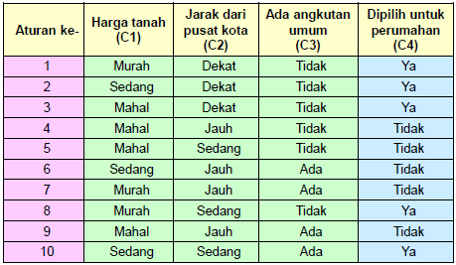
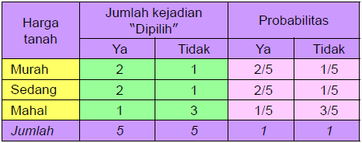
CLASSIFICATION Classification Dengan Naïve Bayes
Kasus Naïve Bayes
Probabilitas kemunculan setiap nilai untuk atribut “Harga tanah” (C1):

Slide 18
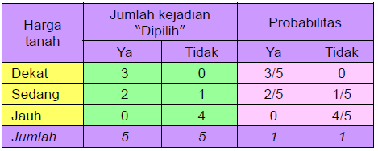
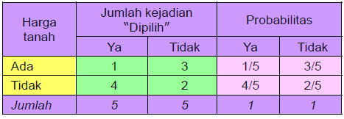
CLASSIFICATION Classification Dengan Naïve Bayes
Kasus Naïve Bayes
Probabilitas kemunculan setiap nilai untuk atribut “Jarak dari pusat kota” (C2):
Probabilitas kemunculan setiap nilai untuk atribut “Ada angkutan umum” (C3):

Slide 19
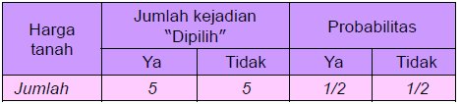
CLASSIFICATION Classification Dengan Naïve Bayes
Kasus Naïve Bayes
Probabilitas kemunculan setiap nilai untuk atribut “Dipilih untuk perumahan” (C4):
Berdasarkan data tersebut, apabila diketahui suatu daerah dengan harga tanah MAHAL, jarak dari pusat kota SEDANG, dan ADA angkutan umum, maka dapat dihitung:
Likelihood “Ya”: 1/5 x 2/5 x 1/5 x 5/10 = 2/125 = 0,008
Likelihood “Tidak”: 3/5 x 1/5 x 3/5 x 5/10 = 2/125 = 0,036

Slide 20
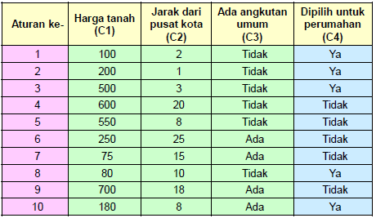
CLASSIFICATION Classification Dengan Naïve Bayes
Kasus Naïve Bayes
Modifikasi Data
Nilai probabilitas dapat dihitung dengan melakukan normalisasi terhadap likelihood tersebut sehingga jumlah nilai yang diperoleh = 1
Probabilitas “Ya”:
0,008 / 0,008 + 0,036 = 0,182
Probabilitas “Tidak”:
0,036 / 0,008 + 0,036 = 0,818

Slide 21
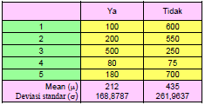
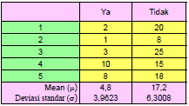
CLASSIFICATION Classification Dengan Naïve Bayes
Kasus Naïve Bayes
Probabilitas kemunculan setiap nilai untuk atribut “Harga tanah” (C1):
Probabilitas kemunculan setiap nilai untuk atribut “Jarak dari pusat kota” (C2):

Slide 22
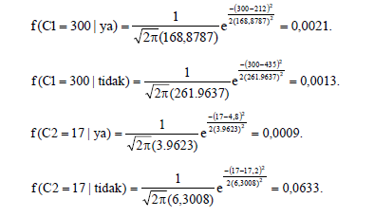
CLASSIFICATION Classification Dengan Naïve Bayes
Kasus Naïve Bayes
Sehingga:
Likelihood "Ya": (0,0021) x (0,0009) x 4/5 x 5/10 = 0,000000756.
Likelihood "Tidak": (0,0013) x (0,0633) x 2/5 x 5/10 = 0,000016458.
Nilai probabilitas dapat dihitung dengan melakukan normalisasi terhadap likelihood tersebut sehingga jumlah nilai yang diperoleh = 1
Probabilitas “Ya”: 0,000000756 / 0,000000756 + 0,000016458 = 0,0439
Probabilitas “Tidak”: 0,000016458 / 0,000000756 + 0,000016458 = 0,9561
Berdasarkan hasil penghitungan tersebut, apabila diberikan C1 = 300, C2 = 17, C3 = Tidak, maka:

Slide 23
CLASSIFICATION Classification Dengan K-Nearest Neighbours (K-NN)
K-Nearest Neighbours (K-NN)
K-NN atau instance based learning atau lazy algorithm atau istilah lainnya NN merupakan suatau metode untuk mengklasifikasikan suatu data baru berdasarkan similarity dengan pelabelan data
Similarity biasanya memakai metrik jarak, dan satuan jarak umumnya menggunakan euclidian
Tipe Nearest Neighbours (NN)
1-NN, yaitu pengklasifikasian dilakukan terhadap 1 labeled data terdekat
K-NN, yaitu pengklasifikasian dilakukan terhadap k labeled data terdekat, dan k > 1

Slide 24
CLASSIFICATION Classification Dengan K-Nearest Neighbours (K-NN)
Deskripsi K-NN
Konsep dasar K‐NN adalah mencari jarak terdekat antara data yang akan dievaluasi dengan K tetangga terdekatnya dalam data pelatihan
Penghitungan jarak dilakukan dengan konsep Euclidean
Jumlah kelas yang paling banyak dengan jarak terdekat tersebut akan menjadi kelas dimana data evaluasi tersebut berada
Algoritma K-NN
Tentukan parameter K = jumlah tetangga terdekat
Hitung jarak antara data yang akan dievaluasi dengan semua data pelatihan
Urutkan jarak yang terbentuk (urut naik) dan tentukan jarak terdekat sampai urutan ke‐K
Pasangkan kelas (C) yang bersesuaian
Cari jumlah kelas terbanyak dari tetangga terdekat tersebut, dan tetapkan kelas tersebut sebagai kelas data yang dievaluasi

Slide 25
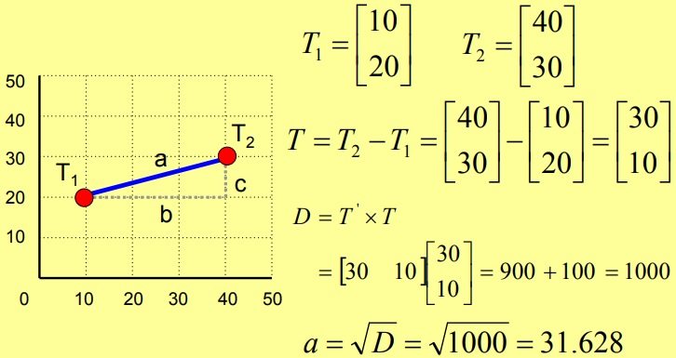
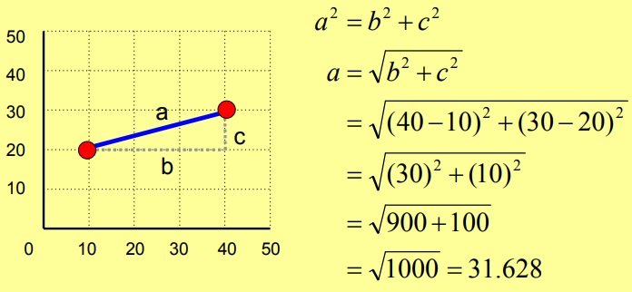
CLASSIFICATION Classification Dengan K-Nearest Neighbours (K-NN)
Penghitungan Jarak (Euclidian)
Penghitungan Jarak Dengan Vector

Slide 26
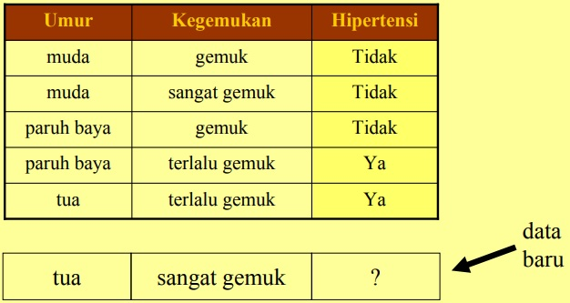
CLASSIFICATION Classification Dengan K-Nearest Neighbours (K-NN)
Kasus I K-NN
Pengenalan untuk menentukan seseorang mempunyai hipertensi atau tidak
Algoritma 1-NN
Hitung jarak antar data baru ke setiap labeled data
Tentukan 1 labeled data yang mempunyai jarak paling minimal
Klasifikasi data baru ke dalam labeled data tersebut

Slide 27
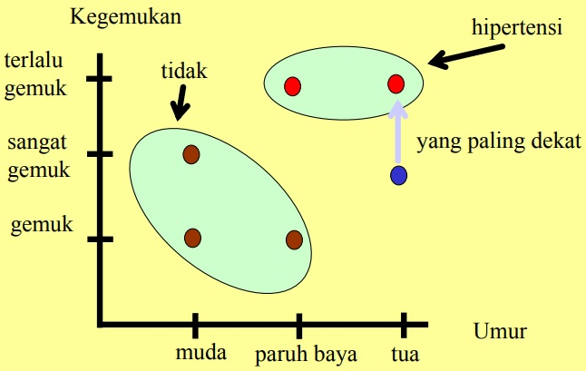
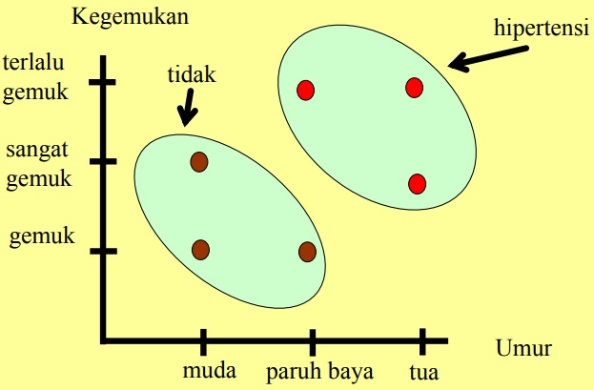
CLASSIFICATION Classification Dengan K-Nearest Neighbours (K-NN)
Kasus I K-NN
Penyelesaian Dengan 1-NN:
Hasil 1-NN:

Slide 28
CLASSIFICATION Classification Dengan K-Nearest Neighbours (K-NN)
Kasus I K-NN
Pengenalan untuk menentukan seseorang mempunyai hipertensi atau tidak
Algoritma K-NN
Tentukan “k”
Hitung jarak antar data baru ke setiap labeled data
Tentukan “k” labeled data yang mempunyai jarak paling minimal
Klasifikasi data baru ke dalam labeled data yang mayoritas

Slide 29
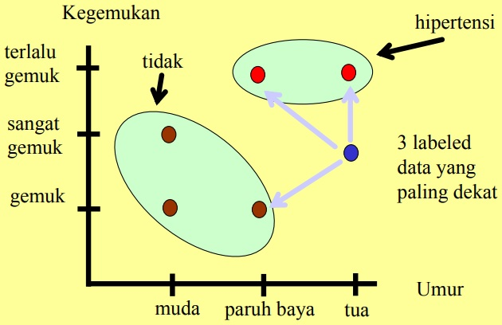
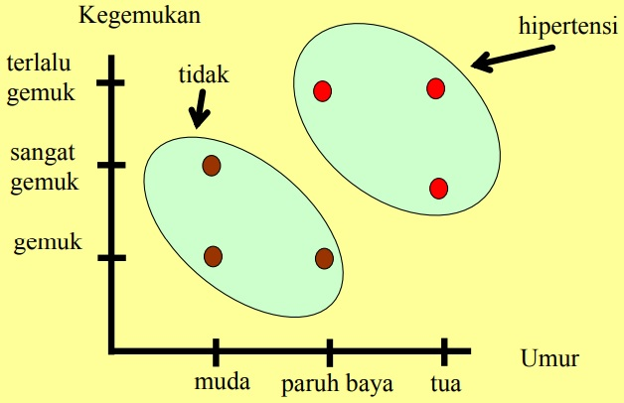
CLASSIFICATION Classification Dengan K-Nearest Neighbours (K-NN)
Kasus I K-NN
Penyelesaian Dengan K-NN (misal K = 3):
Hasil K-NN:

Slide 30
CLASSIFICATION Classification Dengan K-Nearest Neighbours (K-NN)
Kasus II K-NN
Sebuah perusahaan makanan ringan ingin mengklasifikasikan kualitas produknya ke dalam 2 kategori, yaitu kualitas BAIK dan BURUK
Untuk menilai kualitas tersebut, digunakan 3 variabel, yaitu: kenaikan derajat keasaman (%) dan penyusutan volume
Perusahaan ingin mengetahui apakah produk dengan kenaikan derajat keasaman sebesar 6% dan penyusutan volume sebesar 3% termasuk dalam kategori BAIK atau BURUK
Terdapat 10 sampel yang digunakan untuk keperluan pengujian

Slide 31
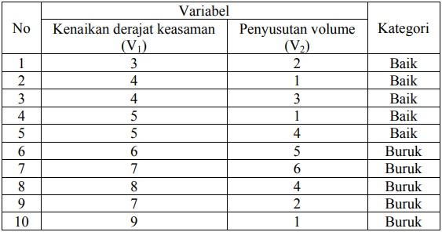

CLASSIFICATION Classification Dengan K-Nearest Neighbours (K-NN)
Kasus II K-NN
Tentukan nilai K, misal K = 7
Selanjutnya cari terlebih dahulu jarak data yang akan dievaluasi, yaitu r = (6, 3) terhadap setiap data pelatihan dengan menggunakan Euclidean, Jarak Euclidean data evaluasi r pada data pelatihan ke-i (Xi) dirumuskan sebagai:
Dengan i = 1,..., N; dan k = 1,..., P
Pada kasus ini, N = 10, P = 2, dan m = 2

Slide 32
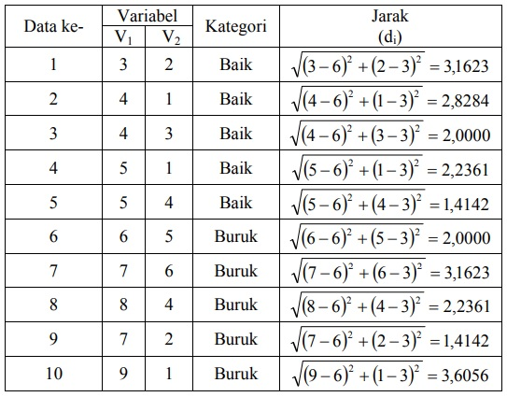
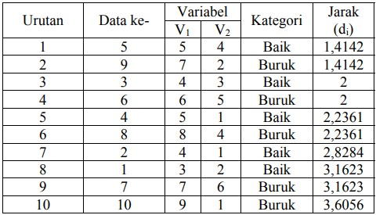
CLASSIFICATION Classification Dengan K-Nearest Neighbours (K-NN)
Kasus II K-NN
Selanjutnya, data diurutkan berdasarkan jarak seperti pada Tabel dibawah, apabila nilai K = 7, maka kita ambil 7 jarak terpendek
Pada urutan ke-1 sampai ke-7, ada 4 kategori BAIK dan 3 kategori BURUK, sehingga untuk data evaluasi r = (6, 3) termasuk dalam kategori BAIK

Slide 33
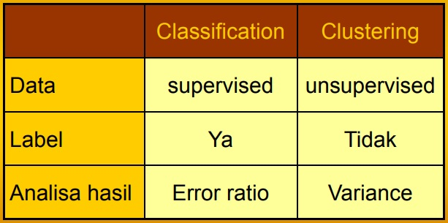
CLUSTERING Pengenalan Pola Dengan Clustering
“ Clustering adalah proses pengelompokan objek yang didasarkan pada kesamaan antar objek “
Deskripsi
Tidak seperti proses klasifikasi bersifat supervised learning, pada clustering proses pengelompokan dilakukan atas dasar unsupervised learning
Pada proses klasifikasi, akan ditentukan lokasi dari suatu kejadian pada kelas tertentu dari beberapa kelas yang telah teridentifikasi sebelumnya
Pada proses clustering, proses pengelompokan kejadian dalam kelas akan dilakukan secara alami tanpa mengidentifikasi kelas‐kelas sebelumnya

Slide 34
CLUSTERING Pengenalan Pola Dengan Clustering
Deskripsi
Suatu metode clustering dikatakan baik apabila metode tersebut dapat menghasilkan cluster‐cluster dengan kualitas yang sangat baik
Metode tersebut akan menghasilkan cluster‐cluster dengan objek‐objek yang memiliki tingkat kesamaan yang cukup tinggi dalam suatu cluster, dan memiliki tingkat ketidaksamaan yang cukup tinggi juga apabila objek‐objek tersebut terletak pada cluster yang berbeda
Mendapatkan kualitas yang baik pada metode clustering, sangat tergantung pada ukuran kesamaan yang akan digunakan dan kemampuannya untuk menemukan beberapa pola yang tersembunyi

Slide 35
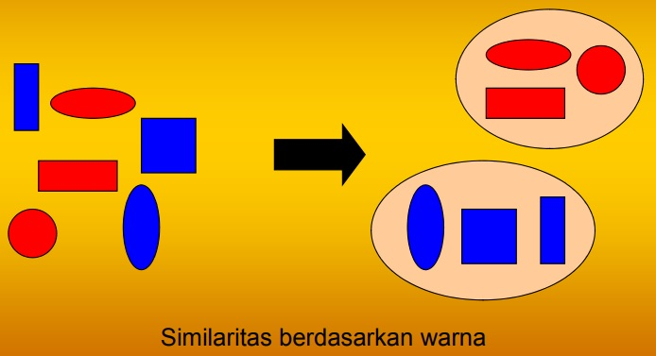
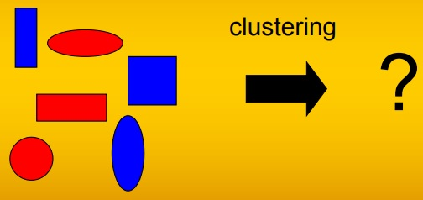
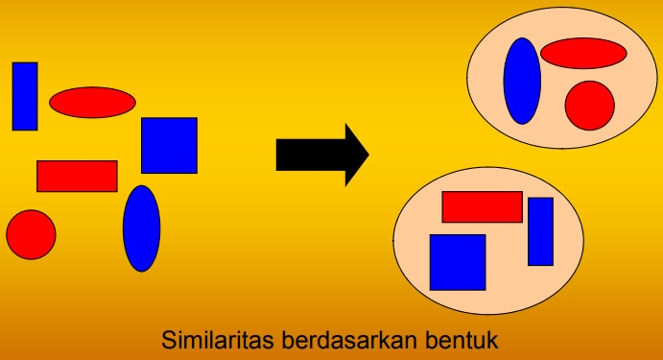
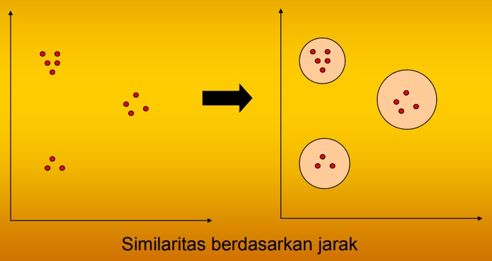
CLUSTERING Pengenalan Pola Dengan Clustering
Ilustrasi Clustering

Slide 36
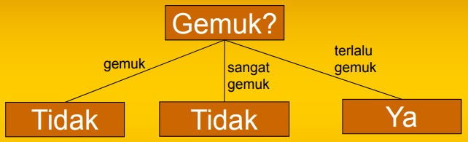
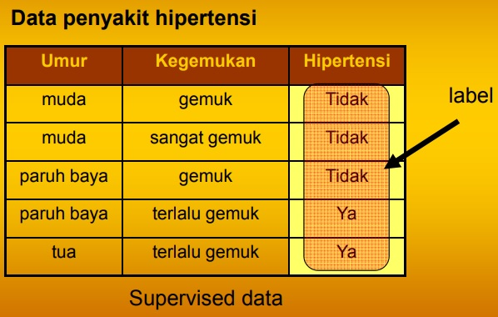
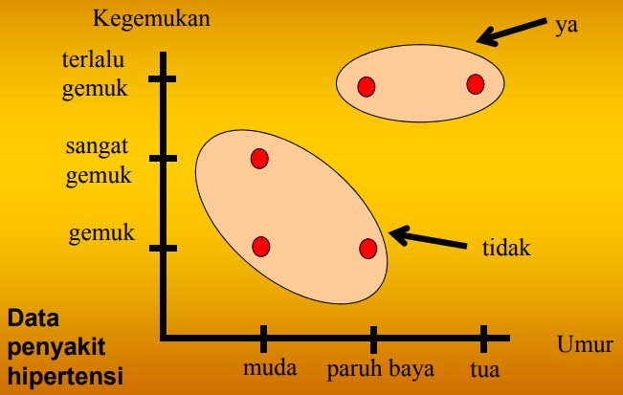
CLUSTERING Pengenalan Pola Dengan Clustering
Clustering vs Classification
Classification
Misal:
Decision Tree

Slide 37
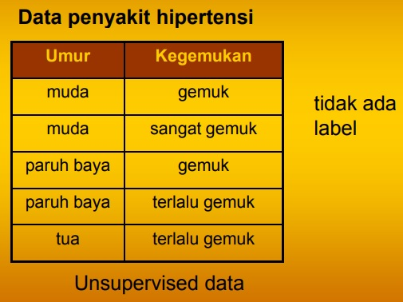
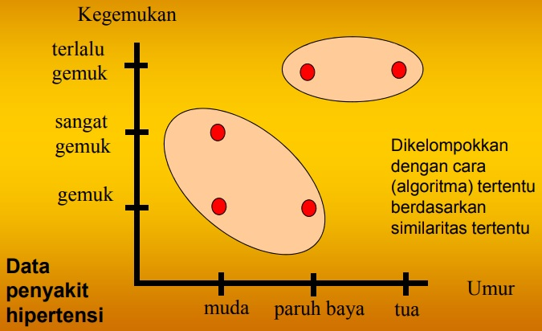
CLUSTERING Pengenalan Pola Dengan Clustering
Clustering vs Classification
Clustering

Slide 38
CLUSTERING Pengenalan Pola Dengan Clustering
Karateristik Clustering
Partitioning Clustering
Hierarchical Clustering
Overlapping Clustering
Hybrid
Partitioning Clustering
Disebut juga exclusive clustering
Setiap data harus termasuk ke cluster tertentu
Memungkinkan bagi setiap data yang termasuk cluster tertentu pada suatu tahapan proses, pada tahapan berikutnya berpindah ke cluster yang lain
Contoh: K-Means, Residual Analysis

Slide 39
CLUSTERING Pengenalan Pola Dengan Clustering
Karateristik Clustering
Hierarchical Clustering
Setiap data harus termasuk ke cluster tertentu
Suatu data yang termasuk ke cluster tertentu pada suatu tahapan proses, tidak dapat berpindah ke cluster lain
Contoh: Single Linkage, Centroid Linkage, Complete Linkage, Average Centroid
Overlapping Clustering
Setiap data memungkinkan termasuk ke beberapa cluster
Data mempunyai nilai keanggotaan (membership) pada beberapa cluster
Contoh: Fuzzy C-means, Gaussian Mixture
Hybrid
Mengawinkan karakteristik dari partitioning, overlapping dan hierarchical clustering

Slide 40
CLUSTERING Pengenalan Pola Dengan Clustering
“ The process of organizing objects into groups whose members are similar in some way. Cluster: a collection of objects which are “similar” between them and are “dissimilar” to the objects belonging to other clusters “
Algoritma Clustering
K-Means
Single Linkage
Centroid Linkage
Complete Linkage
Average Linkage, etc.

Slide 41
CLUSTERING Clustering Dengan K‐Means
K‐Means
“ Konsep dasar dari K‐Means adalah pencarian pusat cluster secara iteratif “
Pusat cluster ditetapkan berdasarkan jarak setiap data ke pusat cluster
Proses clustering dimulai dengan mengidentifikasi data yang akan di-cluster, xij (i=1,...,n; j=1,...,m) dengan n adalah jumlah data yang akan di-cluster dan m adalah jumlah variable
Pada awal iterasi, pusat setiap cluster ditetapkan secara bebas (acak), ckj (k=1,...,K; j=1,...,m)
Kemudian dihitung jarak antara setiap data dengan setiap pusat cluster

Slide 42


CLUSTERING Clustering Dengan K‐Means
K‐Means
Untuk melakukan penghitungan jarak data ke‐i (Xi) pada pusat cluster ke‐k (Ck), diberi nama (dik), dapat digunakan formula Euclidean, yaitu:
Suatu data akan menjadi anggota dari cluster ke‐J apabila jarak data tersebut p j ke pusat cluster ke‐J bernilai paling kecil jika dibandingkan dengan jarak ke pusat cluster lainnya
Selanjutnya, kelompokkan data‐data yang menjadi anggota pada setiap cluster
Nilai pusat cluster yang baru dapat dihitung dengan cara mencari nilai rata‐rata dari data yang menjadi anggota pada cluster tersebut, dengan rumus:

Slide 43
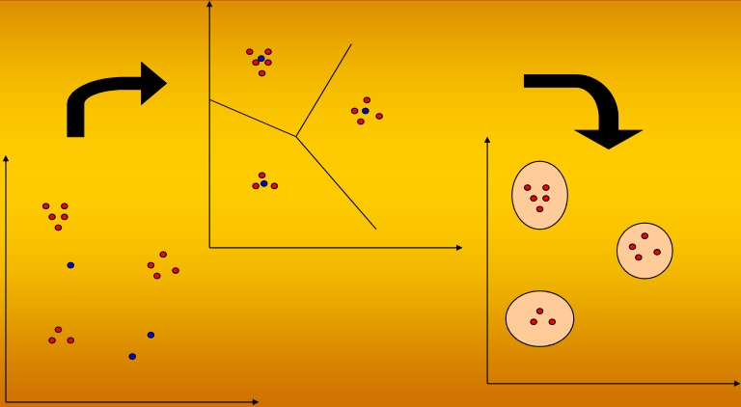
CLUSTERING Clustering Dengan K‐Means
K‐Means
Algoritma K-Means
Tentukan k sebagai jumlah cluster yang ingin dibentuk
Bangkitkan k centroids (titik pusat cluster) awal secara random
Hitung jarak setiap data ke masing-masing centroids
Setiap data memilih centroids yang terdekat
Tentukan posisi centroids baru dengan cara menghitung nilai rata-rata dari data-data yang memilih pada centroid yang sama
Kembali ke langkah 3 jika posisi centroids baru dengan centroids lama tidak sama.

Slide 44
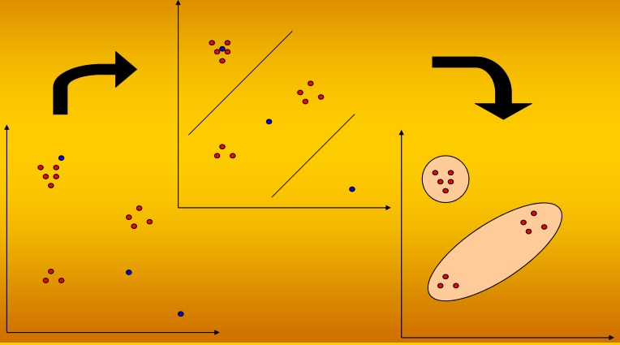
CLUSTERING Clustering Dengan K‐Means
K‐Means
Karakteristik K-Means
K-Means sangat cepat dalam proses clustering
K-Means sangat sensitif pada pembangkitan centroids awal secara random
Memungkinkan suatu cluster tidak mempunyai anggota
Hasil clustering dengan K-Means bersifat tidak unik (selalu berubah-ubah), terkadang baik, namun terkadang jelek
K-Means sangat sulit untuk mencapai global optimum

Slide 45
CLUSTERING Clustering Dengan K‐Means
Kasus K‐Means
Diketahui angka kematian kasar (CDR) dan angka kelahiran kasar (CBR) 10 negara seperti terlihat pada Tabel (Terlampir), negara tersebut akan dikelompokkan berdasarkan CBR dan CDR nya menjadi tiga kelompok
Gunakan metode K-Means untuk proses pengelompokkan
Misalkan kita akan mengelompokkan data tersebut menjadi 3 cluster, K = 3. Misalkan pusat cluster kita tetapkan sembarang, c1 = (20, 5); c2 = (25,4); dan c3 = (30,10). Hitung jarak setiap data terhadap setiap pusat cluster !
“ Pembahasan Kasus K-Means secara rinci dapat dilihat pada File xAI-14 Kasus K-Means.pdf Terlampir “

Slide 46
CLUSTERING Clustering Dengan Hierarchical Clustering
Hierarchical Clustering
“ Setiap data harus termasuk ke cluster tertentu, dan data tersebut pada suatu tahapan proses, tidak dapat berpindah ke cluster lain “
Contoh hierarchy: single linkage, centroid linkage, complete linkage, average centroid
Arah dari hierarchy:
Divisive
1 cluster to k clusters
Top to down division
Agglomerative
N clusters to k clusters
Down to top merge

Slide 47
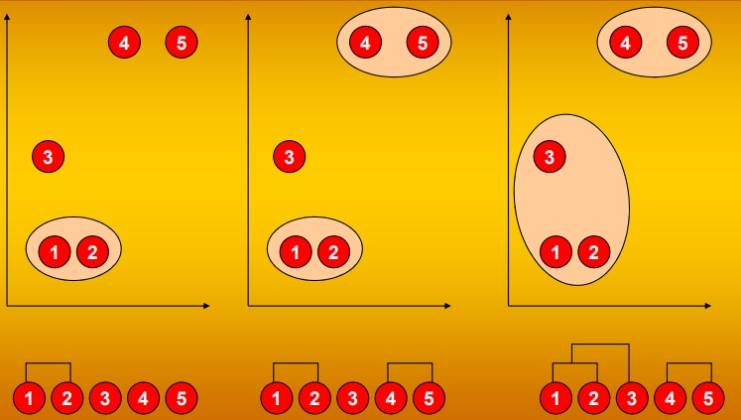
CLUSTERING Clustering Dengan Hierarchical Clustering
Hierarchical Clustering
Algoritma
Tentukan k sebagai jumlah cluster yang ingin dibentuk
Setiap data dianggap sebagai cluster. Jika N = jumlah data dan n = jumlah cluster, maka ada n = N
Hitung jarak antar cluster
Cari 2 cluster yang mempunyai jarak antar cluster yang paling minimal dan gabungkan (berarti n = n - 1)
Jika n > k, kembali ke langkah 3

Slide 48
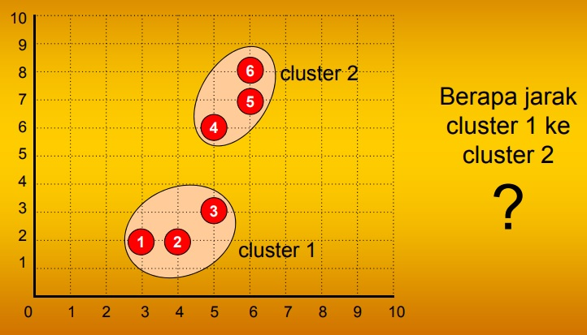
CLUSTERING Clustering Dengan Hierarchical Clustering
Hierarchical Clustering
Similarity Between Clusters
Single Linkage
€ Minimum distance between cluster
Centroid Linkage
€ Centroid distance between cluster
Complete Linkage
€ Maximum distance between cluster
Average Linkage
€ Average distance between cluster

Slide 49
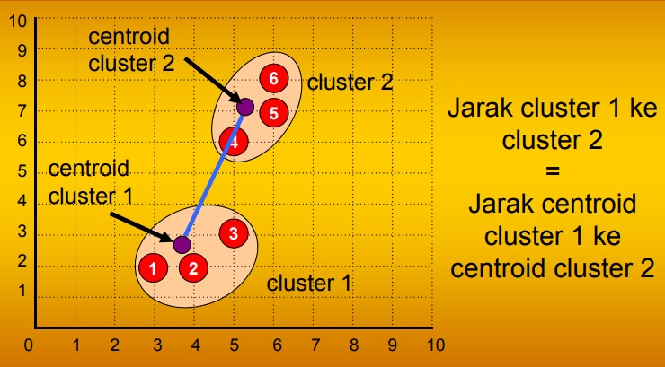
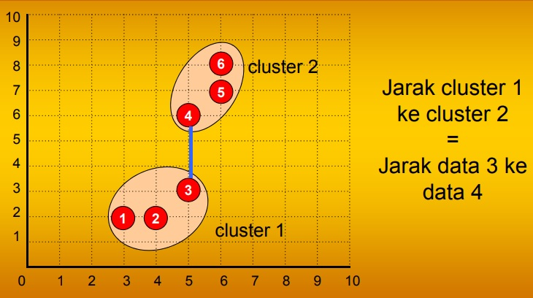
CLUSTERING Clustering Dengan Hierarchical Clustering
Hierarchical Clustering
Single Linkage
Centroid Linkage

Slide 50
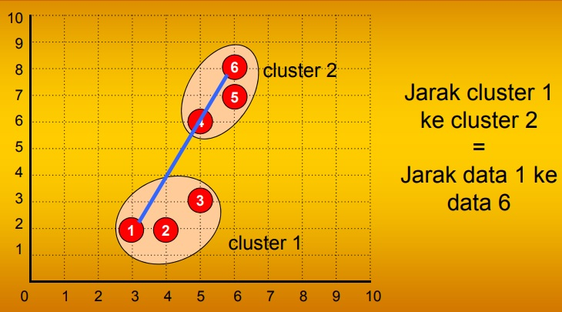
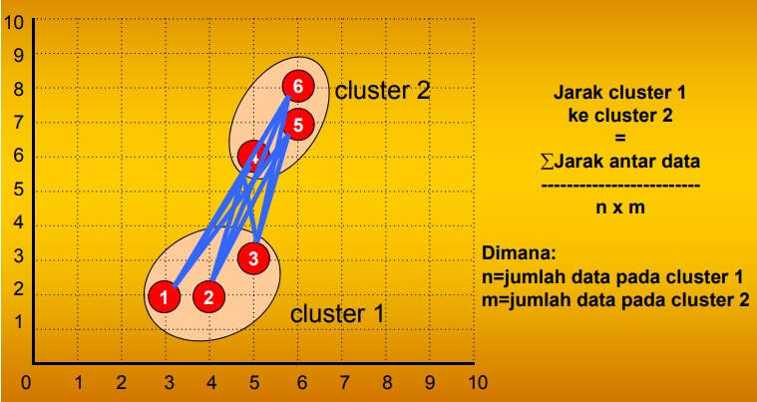
CLUSTERING Clustering Dengan Hierarchical Clustering
Hierarchical Clustering
Complete Linkage
Average Linkage

Slide 51
CLUSTERING Clustering Dengan Hierarchical Clustering
Hierarchical Clustering
Dataset
Single Linkage, metode ini sangat cocok untuk dipakai pada kasus shape independent clustering, karena kemampuannya untuk membentuk pattern tertentu dari cluster, sementaa untuk kasus condensed clustering, metode ini tidak bagus
Centroid Linkage, metode ini baik untuk kasus clustering dengan normal data set distribution, namun, metode ini tidak cocok untuk data yang mengandung outlier
Complete Linkage, metode ini sangat ampuh untuk memperkecil variance within cluster karena melibatkan centroid pada saat penggabungan antar cluster, metode ini juga baik untuk data yang mengandung outlier
Average Linkage, metode ini relatif yang terbaik dari metode-metode hierarchical, namun, ini harus dibayar dengan waktu komputasi yang paling tinggi dibandingkan dengan metode-metode hierarchical yang lain

Slide 52

KESIMPULAN Penyelesaian Masalah Berdasarkan Pembelajaran
Pattern recognition adalah pengelompokan data yang didasarkan pada pengetahuan yang telah dibangkitkan sebelumnya, atau informasi statistik yang diekstrak dari pola dan atau representasinya, bentuknya terdiri dari classification dan clustering
Classification adalah suatu proses pengelompokan data dengan didasarkan pada ciri‐ciri tertentu ke dalam kelas‐kelas yang telah ditentukan pula, dan prosesnya bersifat supervised learning
Clustering adalah proses pengelompokan objek yang didasarkan pada kesamaan antar objek, dan proses pengelompokan dilakukan atas dasar unsupervised learning
Pada proses classification akan ditentukan lokasi dari suatu kejadian pada kelas tertentu dari beberapa kelas yang telah teridentifikasi sebelumnya, sementara pada proses clustering, proses pengelompokan kejadian dalam kelas akan dilakukan secara alami tanpa mengidentifikasi kelas‐kelas sebelumnya

Slide 53
KESIMPULAN Empat Teknik Kecerdasan Buatan
Saat ini, AI meniru cara berfikir manusia yang intuitif (menggunaan perasaan) melalui upaya dalam kajian soft computing. Dimana persoalan tersebut tidak dapat diselesaikan dengan pendekatan hard computing seperti misalnya first order logic, namun dengan pendekatan soft computing kita berpeluang untuk mengatasinya
Dunia saat ini memiliki masalah yang bersifat dinamis, tidak terduga dan penuh dengan ketidakpastian, empat teknik AI dapat berperan pada keadaan ini, yaitu searching, reasoning, planning, dan learning. Teknik-teknik AI ini memungkinkan untuk membangun sistem yang adaptif, yaitu dengan basis pengetahuan yang dapat bertambah dan sesuai dengan kebutuhan lingkungannya
Menyelesaikan maslah dengan AI, dapat diawali dengan menganalisis karateristiknya, sehingga kita dapat menentukan teknik yang tepat untuk digunakan, apakah searching, reasoning, planning, learning, atau dapat juga kombinasinya

Slide 54
KESIMPULAN Empat Teknik Kecerdasan Buatan
Setelah menentukan teknik yang tepat, langkah berikutnya adalah mengenali karateristik masalah secara lebih detail, sehingga kita bisa menentukan metode yang paling tepat untuk digunakan disetiap teknik yang dipilih
Dalam menghadapi masalah yang kompleks, kita membutuhkan lebih dari satu teknik AI yang digunakan. Penguraian dari karateristik masalah secara detail dan tepat dapat memeberikan petunjuk atas solusi yang dibutuhkan, solusi-solusi tersebut selanjutnya dapat diterjemahkan menjadi kebutuhan teknik-teknik AI yang harus dikembangkan dengan metode yang relevan
Kata Kunci
“ Seni memilah dan menyelesaikan masalah ”

Slide 55


TERIMA KASIH

